Slide 1


Slide 2
Présentation
01

Slide 3
Plan
1. Présentation
2. Contexte d’utilisation
      Pré requis Technique
      Pré requis comptable
3. Isacompta
      Quand faire un échange
      Paramètre brique Synchro
      Démo d’un envoi/réception
      Erreurs possibles
4. Isacompta + Gestion commerciale ISA
      Principe généraux => comptabilisation
      Explication dossiers compta couplé ou non
      Fonctionnement échanges si compta couplée
      Fonctionnement échanges si compta non couplée
      Erreurs possibles
Notes:
Bonjour et bienvenue dans cette vidéo sur les échanges de données entre vous et votre comptable, présentée par Sg2i qui assure la maintenance de votre logiciel Isacompta // présentée par CERFRANCE BFC,
Je suis Laetitia Villecourt // Maud Verdavanine
Pour co-animer cette présentation, je suis accompagnée de Maud Verdavaine du support client de CERFRANCE BFC // de Laetitia Villecourt de Sg2i, qui assure la maintenance de votre Isacompta.
Au programme de cette vidéo : Quand et comment faire un échange et quels avertissements peuvent être rencontrés,

Slide 4
Contexte d’utilisation
02
Notes:
Avant de rentrer dans le vif du sujet, faisons un bref rappel de quelques pré-réquis

Slide 5
Pré requis matériel
Pré requis matériel : 4Go / 8Go
Système d’exploitation : Windows 10
Accès internet pour permettre les échanges par synchronisation
Notes:
LV
Nous sommes actuellement dans la version 2020 d’Isacompta.
Pour utiliser Isacompta dans les meilleures conditions, votre ordinateur doit
Disposer d’une mémoire vive d’au minimum 4 Giga octet et au mieux de 8 Giga
La version de windows doit être au minimum windows 10. les versions VISTA ou Windows7 et 8 ne sont plus maintenues par Microsoft et Isacompta ne pourra plus fonctionner dessus
Disposer d’une connexion internet afin de pouvoir envoyer vos écritures à votre comptable

Slide 6
Pré requis comptable
Qu’est-ce qu’un dossier étalon
Notes:
MV
Vous devez disposer du même environnement que votre comptable à savoir : un dossier étalon. Il ‘agit d’un plan comptable commun comprenant les mêmes comptes, journaux et codes TVA,

Slide 7
Je suis équipé d’Isacompta
03

Slide 8
Quand faire un échange ?
Je peux :
travailler en même temps que mon comptable;
envoyer mes écritures en cours d’exercice :
  sans avoir terminé mes saisies,
  sans avoir le retour de mon comptable
  - recevoir un échange prestataire tant que l’exercice n’est pas clos.
Notes:
Il est possible de travailler en même temps que le comptable
L’envoi des écritures en cours d’exercice est possible à tout moment sans avoir terminé les saisie ou sans avoir reçu le retour comptable
J’attire votre attention sur les exercices comptables. Notez que vous ne pouvez avoir que 2 exercices actifs
Il est indispensable d’avoir les mêmes périodes de travail que votre comptable,
La cloture est déclenchée par le comptable. Elle s’effectue par la réception d’un échange prestataire en provenance du comptable.

Slide 9
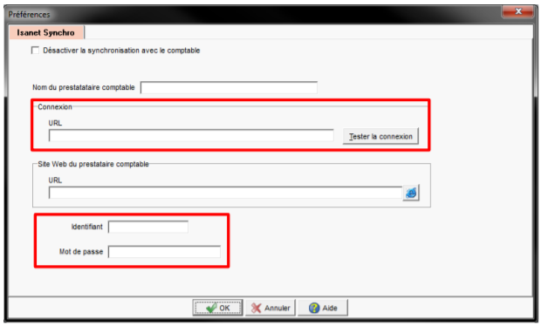
Paramétrer la « synchronisation »
Options / Assistance / Administration
Administration / Application / Isanet Synchro
Reportez vos identifiants reçus par mail
Notes:
La synchronisation c’est comme un tuyau raccordé entre votre ordinateur et celui du comptable, dans lequel sont échangées les écritures.
Pour que cette synchronisation fonctionne, il faut la paramétrer avec un identifiant, un mot de passe et une adresse internet. Ces informations vous sont données par mail.
Si la synchronisation ne fonctionne pas pour votre dossier, nous vous invitons à vous rapprocher de votre comptable
En présence de plusieurs dossiers comptables, vous avez un identifiant et mot de passe unique,
Pour la paramétrer; aller dans OPTIOSN puis assistance et administration.
Un onglet administration vient de s »ouvrir ici. Cliquez dessus et aller sur APPLICATION et ISANET SYNCHRO.
Reportez d’abord l’adresse de connexion : copier coller cette inforamtion depuis l’email reçu. Faites attention aux espaces
Puis l’identifiant
Et enfin le mot de passe
Terminer par OK

Slide 10
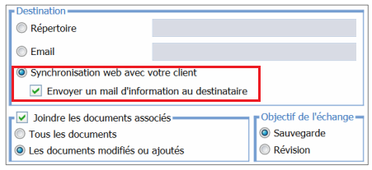
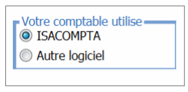
Comment envoyer un échange ?
La « synchronisation » est paramétrée dans ISACOMPTA
Notes:
Une fois la synchronisation activée, vous allez pouvoir envoyer les écritures au comptable,
ANIMATION
Pour commencer, vérifiez que vous êtes positionnés dans le bon exercice en vérifiant ICi
Puis allez dans ENVOYER,
Choisissez ENVOYER
Gardez « isacompta »
Sélectionnez « SYNCHRONISATION WEB AVEC LE COMPTABLE »
Faire SUIVANT
Ici, vous pouvez intégrer un commentaire à votre destinataire
Faites TERMINER
L’envoi se prépare, A l’affichage du rapport, assurez-vous du statut TERMINE en vert avant de cliquer sur OK. L’envoi est terminé.

Slide 11
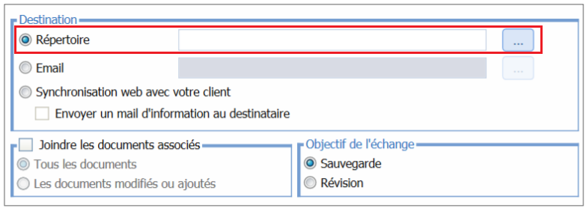
Comment envoyer un échange ?
Si la « synchronisation » n’est pas paramétrée dans ISACOMPTA
Notes:
Si vous ne disposez pas de connexion internet ou si la synchronisation n’est pas encore activée, voici comment procéder :
ANIMATION
Pour commencer, vérifiez que vous êtes positionnés dans le bon exercice en vérifiant ICi
Puis allez dans ENVOYER,
Choisissez ENVOYER
Gardez « isacompta »
Sélectionnez « REPERTOIRE », choisissez un emplacement sur votre ordinateur
Faire SUIVANT
Ici, vous pouvez intégrer un commentaire à votre destinataire
Faites TERMINER
La génération du fichier se prépare, A l’affichage du rapport, assurez-vous du statut TERMINE en vert avant de cliquer sur OK.
Vous pouvez mettre à disposition le fichier généré à votre comptable. Soit par mail en pièce jointe, soit pas clé USB.

Slide 12
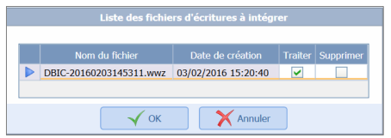
Comment recevoir un échange ?
Si un fichier est disponible, l’application vous proposera de l’intégrer à l’ouverture du dossier.
Notes:
Voyons maintenant les différents cas de réception.
1e cas : le comptable vous envoie des écritures ou une clôture : vous recevez un fichier se terminant par « wwz »
2e cas : si vous avez autorisé CERFRANCE à être destinataire des flux de relevé bancaire, alors vous pouvez avoir en attente des fichiers se terminant par RIB contenant les écritures de banque. Celles-ci vont se mettre en attente de qualification dans le relevé bancaire.
De même pour les écritures en provenance des coopératives agricoles.
3e cas : des écritures de paie dans un fichier se terminant par ECR,
Si vous n’avez pas la synchronisation activée, vous devez réceptionner manuellement le fichier en allant sur ENVOYER puis RECEVOIR et sélectionner le fichier d’échange reçu.

Slide 13
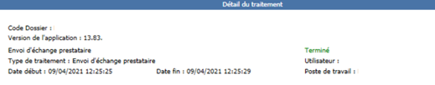
Etat d’un échange (1)
Statut « Terminé »
    La démarche d’envoi ou de réception s’est déroulée correctement
Notes:
A la fin d’un échange, vous avez un rapport sur l’état de l’échange.
Il y a 3 statuts possibles
« Terminé » en vert
« terminé avec avertissements » en orange
Ou « terminé avec erreurs « en rouge
Dans le 1e cas, le cas du TERMINE, en vert : tout s’est bien passé,

Slide 14
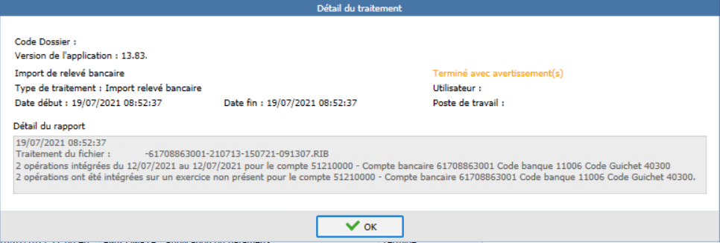
Etat d’un échange (2)
Statut « Terminé avec avertissement (s)»
    L’avertissement est précisé dans le rapport : Contactez le Support client
Notes:
Dans le 2e cas, le « terminé avec avertissements » en orange : l’échange s’est intégré mais le logiciel attire votre attention sur qq chose qui ne s’est pas fait.
Le détai lest indiqué en fin de rapport.
Bien souvent, ce peut être un pb avec l’intégration de la déclaration TVA ou ***
Vous pouvez appeler le SUPPORT CLIETN pour être rassurés.

Slide 15
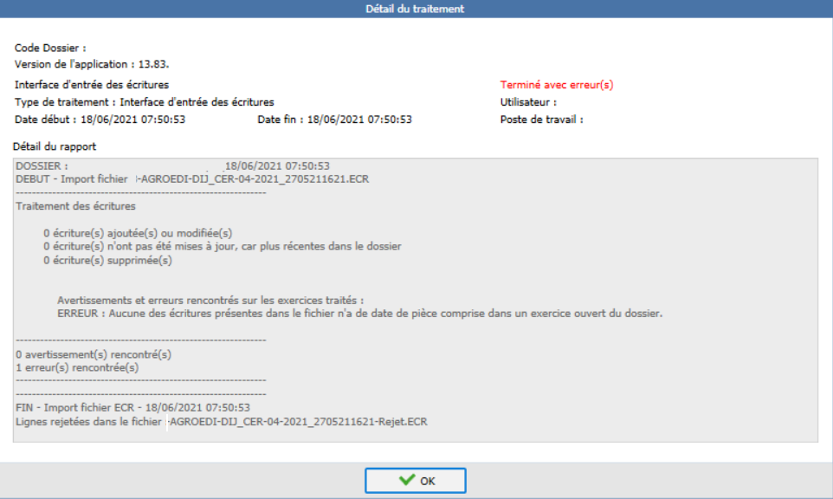
Etat d’un échange (3)
Statut « Terminé avec erreur (s)»
    L’ erreur est précisée dans le rapport.
    Contactez le Support client
Notes:
Dans le 3e cas, le « terminé avec erreurs « en rouge
Les écritures ne se sont pas intégrées. Le détail est précisé dans le rapport.
Appelez le support client

Slide 16

Je souhaite une aide à l’échange comptable
Contactez le Support client
      Territoire 89 : 03 86 49 48 37
      Territoire 21 : 03.80.63.14.04
      Territoire 70/90 : 03 84.77.14.31
      Mail : supportclient@bfc.cerfrance.fr

Slide 17
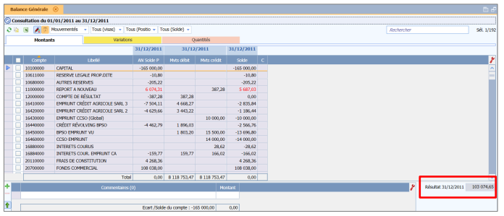
Contrôler la réception
Vérifiez, dans Accueil / Balance, le résultat d’exercice visible en bas à droite de la balance pour l’exercice souhaité.
Notes:
Nous vous conseillons de contrôler la bonne intégration des écritures en allant vérifier la balance
Allez dans ACCUEIL puis BALANCE et vérifier le résultat de l’exercice en bas à droite

Slide 18
Je suis équipé d’une Gestion commerciale ISAGRI
04

Slide 19
Je suis équipé d’Isafact - Isavigne
Avant de procéder à un envoi :
Comptabilisez les documents en attente (factures et règlements) que vous souhaitez envoyer au comptable via l’échange prestataire.
C’est la comptabilisation qui génère les écritures dans ISACOMPTA.
Notes:
Avant d’envoyer vos écritures, assurez-vous d’avoir comptabilisé les factures et les règlements et les bordereaux de remise des règlements pour la période souhaitée
Si vous souhaitez être accompagnés dans cette manipulation de comptabilisation, rapprochez-vous de votre maintenance isavigne ou isafact.
Pourquoi comptabiliser ? C’est cette démarche qui permet de générer les écritures en comptabilité

Slide 20
Préambule
Isacompta couplé à Isafact/Isavigne
Isacompta avec Base comptable Cerfrance
Notes:
Il existe des multitudes d’installation
Nous allons vous présenter le cas le plus courant et la cible souhaitée pour l’ensemble des dossiers.
Si vous ne vous reconnaissez pas dans ce fonctionnement ,prenez contact avec le support client.
Avant toute chose, revenons sur les sauvegardes

Slide 21
sauvegardes
Notes:
Une gestion commerciale est composée de 2 logiciels symbolisés par 2 icones :
La gestion commerciale : isafact ou isavigne ou isaeta
La comptabilité
la sauvegarde est commune et ne s’effectue que depuis le logiciel de gestion commerciale.
Nous vous recommandons de procéder à une sauvegarde avant tout échange,
Si vous avez besoin de remonter une sauvegarde soyez vigilant sur l ’état des échanges comptables , en cas de doute, contactez le support client

Slide 22
J’effectue la saisie comptable
En plus des écritures comptabilisées, vous saisissez les achats, la banque et d’autres écritures comptables dans ISACOMPTA
La « synchronisation » est paramétrée dans Isacompta

Slide 23
J’effectue la saisie comptable
La « synchronisation » n’est pas paramétrée dans ISACOMPTA

Slide 24
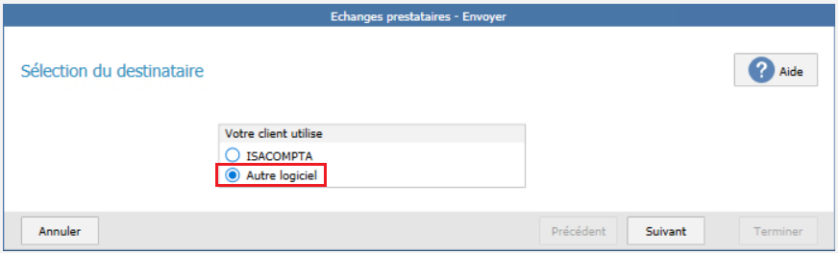
Je n’effectue pas la saisie comptable
Seules les écritures comptabilisées depuis la Gestion commerciale sont à envoyer

Slide 25
Etat d’un échange (1)
Statut « Terminé »
Statut « Terminé avec avertissement (s)»
Statut « Terminé avec erreur (s) »

Slide 26
Contacts
05
Notes:
Voilà, nous arrivons à la fin de cette présentation.
Nous restons à votre disposition pour toutes vos questions et cas particuliers

Slide 27

Pour une question d’utilisation
Pour les questions relatives à ISACOMPTA (mise à jour, saisie, qualification du relevé bancaire…)
Contactez votre assistance SG2I
        Téléphone : 03 86 49 48 30
        Mail : contact@sg2i.net

Slide 28
Pour une aide à l’échange comptable
Contactez le Support client
      Territoire 89 : 03 86 49 48 37
      Territoire 21 : 03.80.63.14.04
      Territoire 70/90 : 03 84.77.14.31
      Mail : supportclient@bfc.cerfrance.fr

Slide 29
merci
Notes:
Merci de nous avoir suivis,
A très bientôt !!

